Slide 1

Järjestöfoorumi 28.9.2026

Slide 2
JÄRJESTÖFOORUMIN OHJELMA 28.9.2026 KLO 17:30-
Kunnan myöntämien avustuksien päivittäminen / Hyvinvointisihteeri Milla Ahonpää, kulttuurikoordinaattori Ossi Välimäki, liikunnanohjaaja Marjut Rita
- -Keskustelua avustusten ehdotetuista perusteista
Ajankohtaista kunnasta ja Simpelejärven opistosta
  Toimialat
- Simpelejärven opiston kuulumiset
Rautjärvi -palkinto
Tarmoa- alusta
Muut ajankohtaiset kuulumiset mm:
- Palaute kesätorilta
Muut asiat
Ilta päättyy

Slide 3
Avustukset tällä hetkellä
Kunnanhallitus
Hyvinvointilautakunta
Haku helmi-maaliskuussa
Haku maalis-huhtikuussa
Haku helmi-maaliskuussa
Järjestöavustukset
Tapahtuma-avustukset
22 900 €
Urheiluseurojen avustukset
8000 €
16 000 €

Slide 4
Avustuksien uudistus
Hyvinvointilautakunta
Haku?
Haku?
Järjestöavustukset
Jatkuva haku
lautakunnassa maalis- ja syyskuussa
Haku 1.-30.11.
Urheiluseurojen avustukset
Kohdeavustukset
Budjetti: 46 900 €
Tapahtuma-avustukset

Slide 5
Järjestöavustukset
Jaetaan vuosittain rekisteröityjen rautjärveläisten yhdistysten yleisen toiminnan tukemiseen.
Hyvinvointilautakunta ei määrittele erikseen kriteereitä, joiden tulee toteutua, jotta avustusta voi saada. - Avustusta hakeva yhdistys määrittelee itse, minkä verran se avustusta hakee ja mihin toimintaan se haettavan avustuksen tulee käyttämään.
Avustettavaan toimintaan tulee aina olla osoittaa myös omarahoitusosuutta.
Avustuksen myöntäminen perustuu kokonaisharkintaan:
- hakijoiden ja haettujen avustusten yhteismäärä sekä jaettavissa oleva avustusmäärä
- hakemuksessa ilmoitetun toiminnan sisältö, toiminnan ajankohtaisuus, laatu, laajuus, vakiintuneisuus, avoimuus kaikille, vaikuttavuus ja merkitys kunnalle ja kuntalaisille
    - avustuksen käytön suunnitelmallisuus ja perustelut
    - hakijan taloudellinen asema ja avustuksen saamisen tarve
    - muut haetut avustukset
    - jäsenistön määrä ja toiminnan kohderyhmän määrä
    - toimintasuunnitelman mukainen toiminta

Slide 6
Urheiluseurojen avustukset
Jaetaan vuosittain rekisteröityjen rautjärveläisten urheiluseurojen yleisen toiminnan tukemiseen.
Urheiluseura määrittelee itse, minkä verran se avustusta hakee ja mihin toimintaan se haettavan avustuksen tulee käyttämään. Avustettavaan toimintaan tulee aina kuitenkin olla osoittaa myös omarahoitusosuutta.
Avustuksen myöntäminen perustuu kokonaisharkintaan:
- hakijoiden ja haettujen avustusten yhteismäärä sekä jaettavissa oleva avustusmäärä
- hakemuksessa ilmoitetun toiminnan sisältö, laatu ja laajuus
- valmentajien ja ohjaajien lukumäärä
- kilpailujen, pelien ja harjoitusten määrä
- avustuksen käytön suunnitelmallisuus ja perustelut
- muut haetut avustukset
- toimintasuunnitelman mukainen toiminta
TAI
8000 € jaetaan seuraavasti:
20 % Toiminnassa olevien valmentajien ja ohjaajien lukumäärä sekä toimintaan osallistuvien urheilijoiden ja kuntoilijoiden lukumäärä
80 % Harjoitusten, pelien ja kilpailujen lukumäärä. Jaossa otetaan huomioon harjoituskertojen määrä ja niihin osallistujien määrä.
Kaikille avoimiin tapahtumiin haetaan avustusta tapahtuma-avustuksista.

Slide 7
Kohdeavustukset
Avustus on tarkoitettu yleisessä käytössä olevien alueiden, lähiliikuntapaikkojen ja -reittien sekä rakennusten ja rakennelmien korjaus tai ylläpitokustannuksiin -> ei voi kohdistua yksityiseen henkilökohtaiseen tarkoitukseen
Hakijana voi olla yhdistys, kylätoimikunta tai yksityishenkilö
Kohteella tulee olla omarahoitusosuutta ja työ tulee toteuttaa talkoovoimin niiltä osin, kuin se on mahdollista.
Avustuksen myöntäminen perustuu kokonaisharkintaan:
- kohteen tavoitettavuus
- käyttäjien määrä
- hyödyt kuntalaisille, joita saavutetaan avustetulla hankinnalla/toiminnalla/kunnostuksella
- toteutettavuus ja taloudellinen realistisuus
- muut mahdolliset avustukset

Slide 8
Tapahtuma-kumppanuudet
Tapahtuma-avustus → Tapahtumakumppanuus
  Yhteistyötä mm. markkinoinnissa, suunnittelussa, avustuksissa, tiloissa, kalustossa, rahassa..
  Tapahtumakohtainen tai useita tapahtumakokonaisuuksia
  Harkinnanvaraisesti kumppanuus voidaan sopia 1-3 vuoden ajalle
Hakuaika 1.-30.11. → Päätökset tammikuussa.
  Liitteeksi ei vaadita toimintakertomuksia tms.. Pyydetään tapahtumaan liittyviä tietoja.
Toiminnan tulee kohdistua Rautjärvelle, mutta hakijan kotipaikan ei välttämättä tarvitse olla Rautjärvi. Hakijana voi toimia yhdistys, yritys, työryhmä tai yksityishenkilö.
Hyvinvointilautakunta ei määrittele erikseen kriteereitä, joiden tulee toteutua, jotta avustusta voi saada. - Avustusta hakeva taho määrittelee itse, minkä verran se avustusta hakee ja mihin toimintaan se haettavan avustuksen tulee käyttämään.
Avustettavaan toimintaan tulee aina olla osoittaa myös omarahoitusosuutta.
Avustuksen myöntäminen perustuu kokonaisharkintaan.

Slide 9
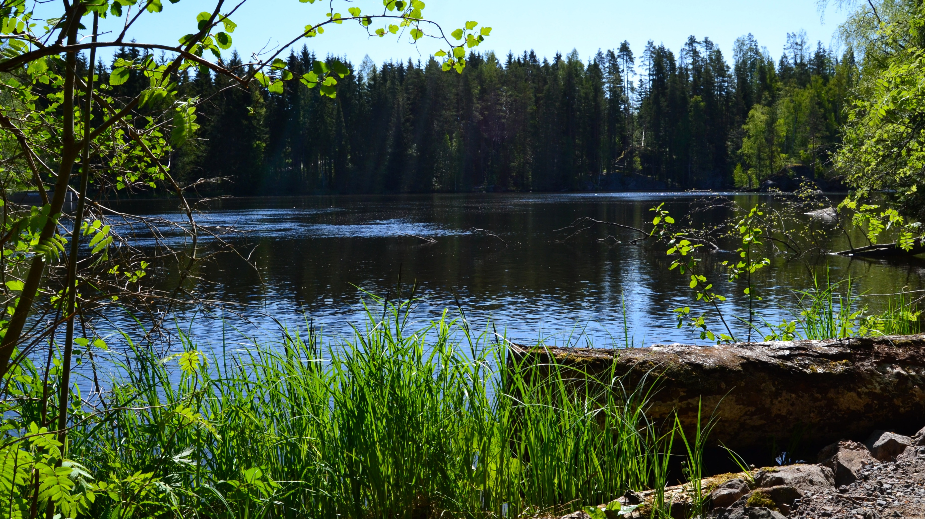
Keskeiset uudistukset
Yksi jakava taho -> ei päällekkäisiä avustuksia
Järjestöavustuksilla ei kriteeristöä -> järjestöt itse määrittelevät kuinka paljon ne rahaa tarvitsevat, jotta toiminta voidaan toteuttaa.
Kohdeavustuksia voi hakea myös esimerkiksi kylätoimikunnat tai yksityiset henkilöt
Tapahtuma avustuksien hakuaika ja vaadittavat liitteet muuttuvat sekä hakijana voi toimia useita erilaisia tahoja
Raportointivelvoite -> kunnalla mahdollisuus periä tukea takaisin.​
Hakulomakkeilla olevat kysymykset muuttuvat vastaamaan uutta avustusten jakotapaa

Slide 10
Ajatuksia, kommentteja, kysymyksiä, palautetta,
ideoita?

Slide 11

Ajankohtaiset asiat
Kunta valmistelee uutta kuntastrategiaa 2027-2030
Kuntalaispaneelit kokoontuvat 18.11.2026
Etelä-Karjalan malli -> vanhemmuuden tukeminen -> maakunnallinen tavoite, että meillä on Suomen hyvinvoivimmat lapset ja nuoret vuonna 2030
Kunnan hyvinvointisuunnitelma 2026-2029: kärkiteemoina ikäystävällinen, sutjakka, sopuisa ja turvallinen
( maakunnan hyvinvointisuunnitelma pohjalla)
8

Slide 12
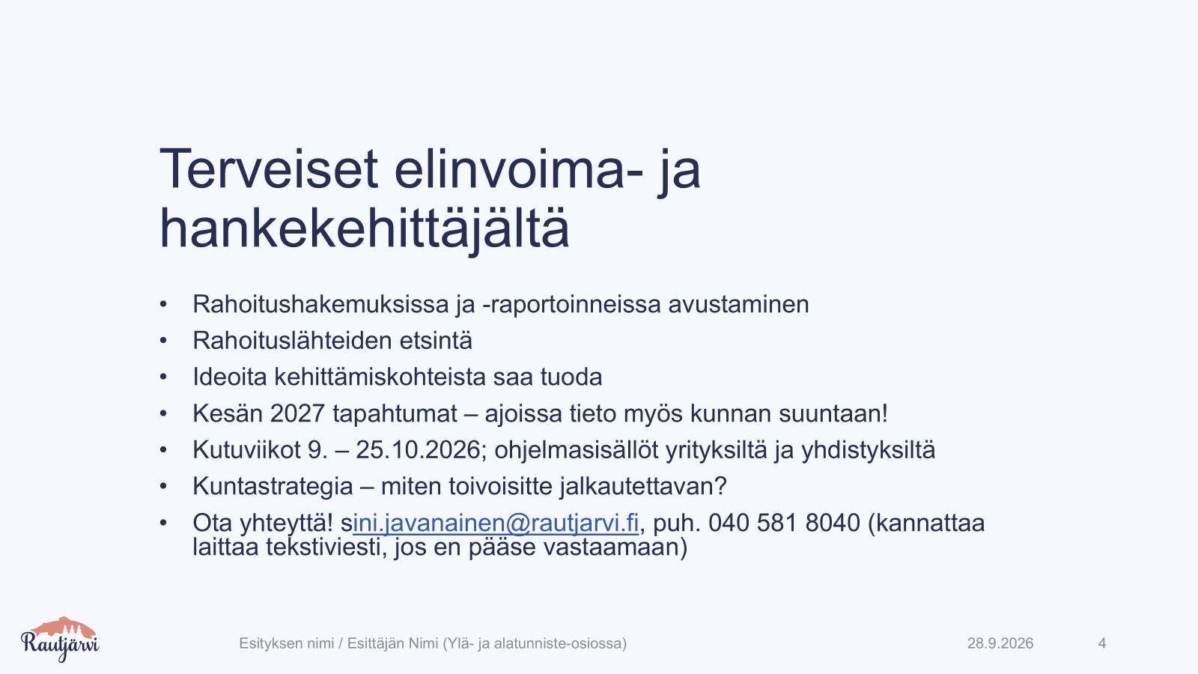
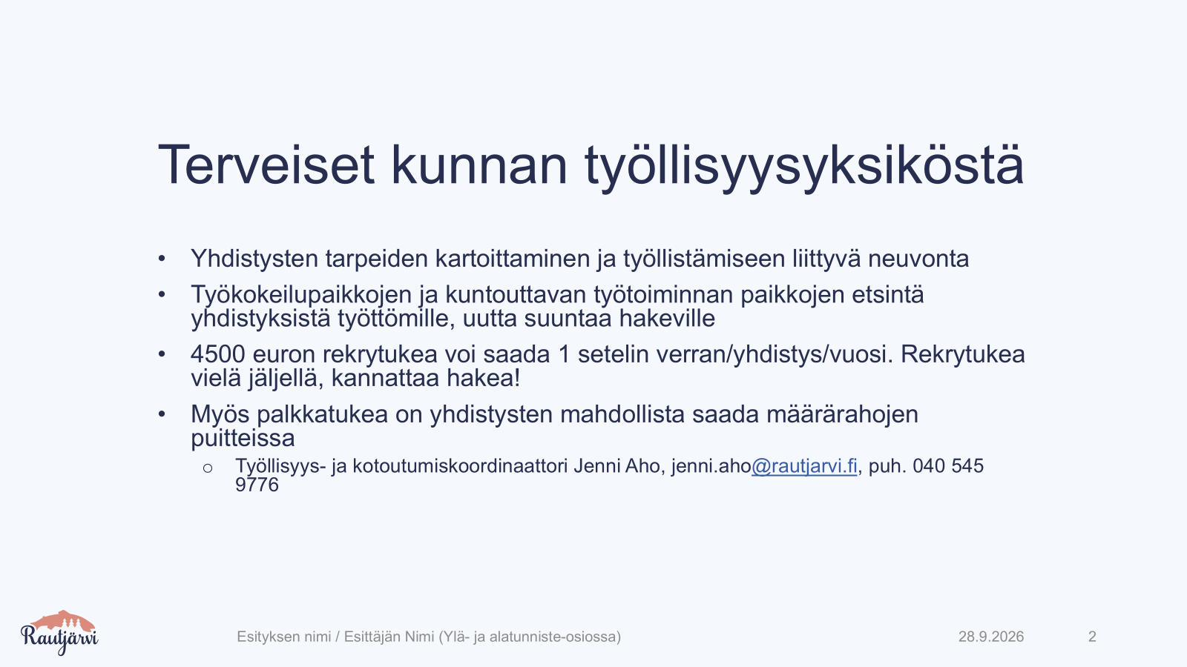
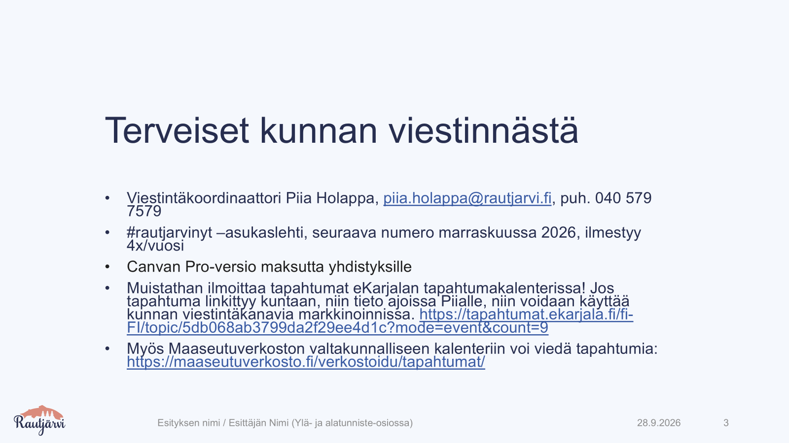
Toimialojen ajankohtaisia asioita:
KULTTUURI
Kulttuuriväen kokoontumisajot 7.10. klo 17, Komendantti
Järjestyksenvalvojan peruskoulutus 19.-29.11.2026 (Ilmoittautuneita 24/30)

Slide 13
Terveiset kunnan työllisyysyksiköstä
Yhdistysten tarpeiden kartoittaminen ja työllistämiseen liittyvä neuvonta
Työkokeilupaikkojen ja kuntouttavan työtoiminnan paikkojen etsintä yhdistyksistä työttömille, uutta suuntaa hakeville
4500 euron rekrytukea voi saada 1 setelin verran/yhdistys/vuosi. Rekrytukea vielä jäljellä, kannattaa hakea!
Myös palkkatukea on yhdistysten mahdollista saada määrärahojen puitteissa
  Työllisyys- ja kotoutumiskoordinaattori Jenni Aho, jenni.aho@rautjarvi.fi, puh. 040 545 9776

Slide 14
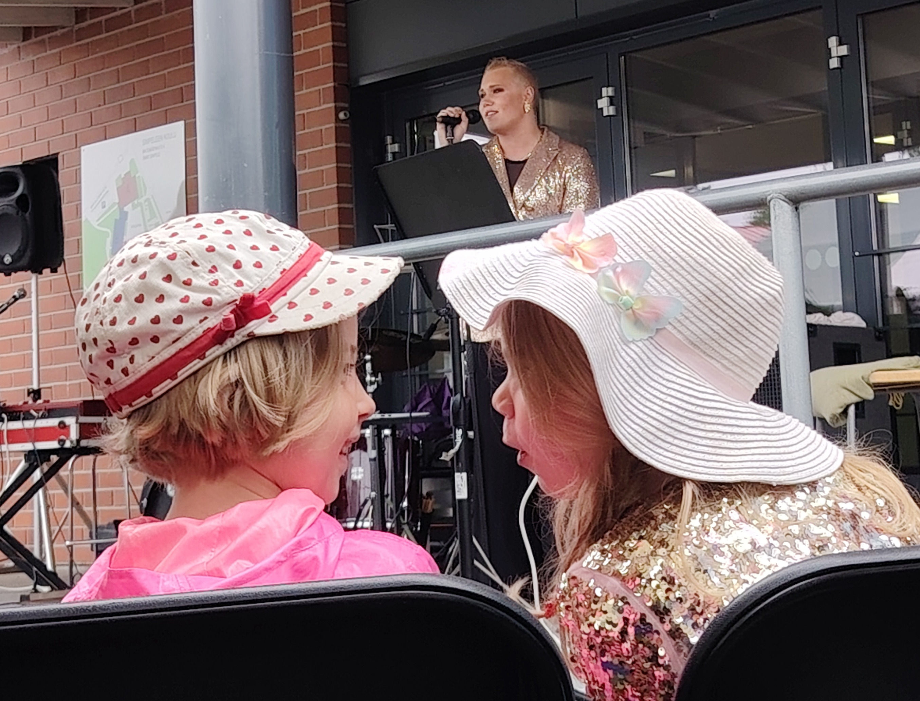
Terveiset kunnan viestinnästä
Yhteinen viestintä tavoittaa paremmin! Muista kertoa tapahtumasta myös kuntaan, aina ei olla ihan kartalla kaikista tapahtumista, mutta ollaan todella kiinnostuneita kyllä kaikesta toiminnasta ml. urheilu!
#rautjarvinyt –asukaslehti, seuraava numero marraskuussa 2026, ilmestyy 4x/vuosi. Asukaslehteen voi toimittaa juttuja (muista kuvat) yhditystoiminnasta.
Canvan Pro-versio maksutta yhdistyksille
Muistathan ilmoittaa tapahtumat eKarjalan tapahtumakalenterissa! Jos tapahtuma linkittyy kuntaan, niin tieto ajoissa Piialle, niin voidaan käyttää kunnan viestintäkanavia markkinoinnissa. https://tapahtumat.ekarjala.fi/fi-FI/topic/5db068ab3799da2f29ee4d1c?mode=event&count=9
Myös Maaseutuverkoston valtakunnalliseen kalenteriin voi viedä tapahtumia: https://maaseutuverkosto.fi/verkostoidu/tapahtumat/
Viestintäkoordinaattori Piia Holappa, piia.holappa@rautjarvi.fi, puh. 040 579 7579

Slide 15


Simpelejärven opiston terveiset: ajankohtaisten asioiden Whatsapp-ryhmä

Slide 16

Maalaistohtori Tapani
Kiminkisen hyvän olon päivä Rautjärvellä 3.4. Simpeleen koululla, esitys yht. 2 tuntia
tauoilla Ulla Kiminkisen vetämää asahia
SUUNNITTEILLA
Tapahtuman laajentaminen: kutsumme mukaan kaikki myös kevätretkelle Hiitolanjoelle
-> mukaan yhdistykset, yritykset, opisto ja kunta

Slide 17


Slide 18
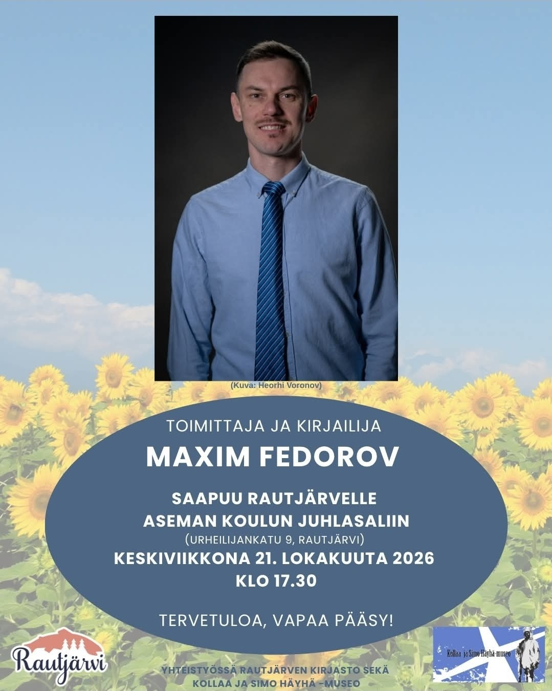

Slide 19


Slide 20
Mahdollisuuksia yhdistyksien kanssa, mikäli yhteistyötahoja löytyy:
Tiiliruukin talviuintimahdollisuus:
Alueen hoito ja kunnossapito mm. käytävien ja reittien avaus.
Kumppanuussopimus yhdessä kunnan kanssa.
Kiinnostuneet yhteyttä suoraan:
Juho Jylhään p:
juho.jylha@rautjarvi.fi
Kohtaamispaikkatoiminnan järjestäminen :
-Kohtaamispaikat ovat Asemantuvalla, Komendantissa ja Sopukassa.
-Asemantuvalla ja Komendantissa toiminta pyörii järjestövetoisesti. Toiminnasta maksetaan kertakorvaus kunnalta.
-Toiminnan järjestämiseksi toivotaan yhdistys/ toimijakumppanuutta myös Simpeleelle.
Kiinnostuneet ottakaa yhteyttä:
Milla Ahonpää
milla.ahonpaa@rautjarvi.fi

Slide 21
Missä mennään Rautjärven osalta Tarmossa?

Slide 22
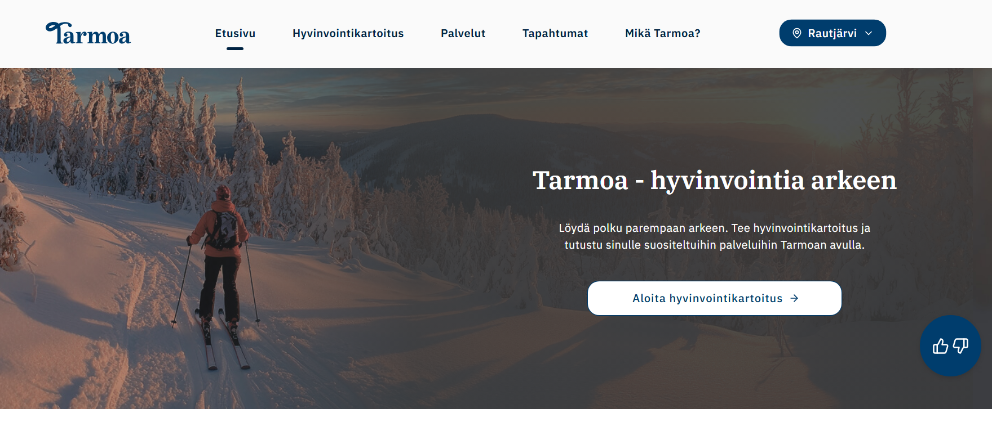

Slide 23
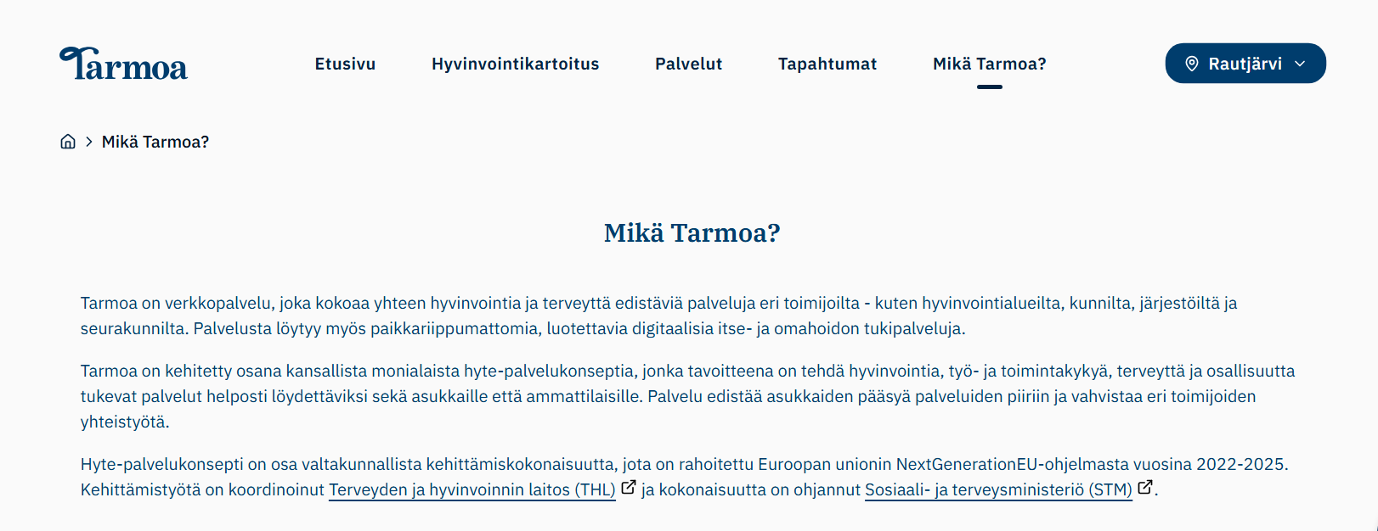

Slide 24
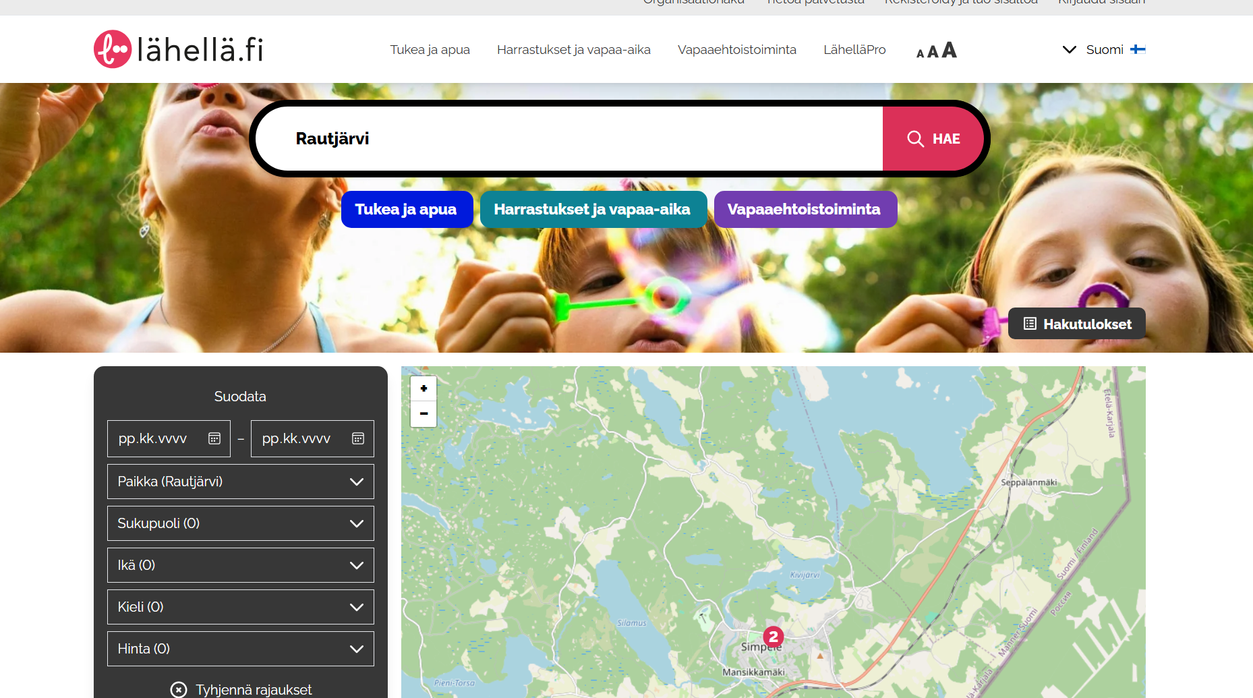

Slide 25
Tavataan seuraavan järjestöfoorumin merkeissä 4.2.2027 klo 17:30!

Slide 26

Kiitos
Taina Paananen taina.paananen@rautjarvi.fi p.040 700 2941
www.rautjarvi.fi

